Slide 1

基于Android的电子现金管理系统 设计与实现
作者：文汝乐
指导老师：夏喆

Slide 2
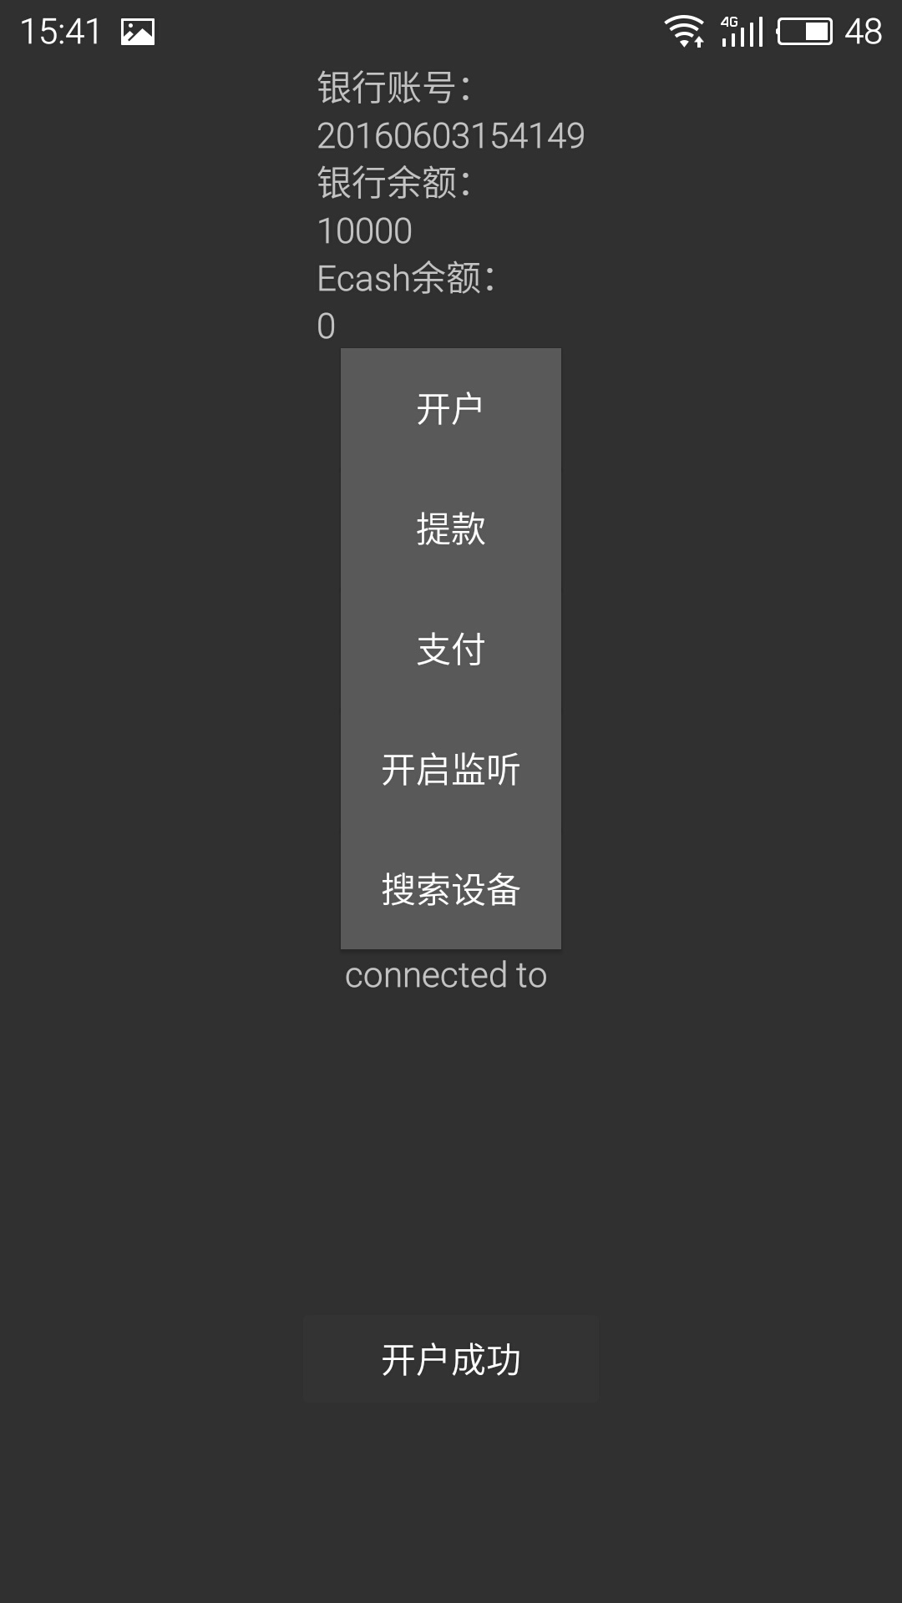
概述
意义：
电子现金可以解决纸质现金的印刷成本问题和伪造问题。同时，电子现金方案大多处于理论研究方向，本文旨在实现一个电子现金管理系统来验证电子现金方案协议的可行性。
研究内容：
系统模拟了电子现金流通的必要功能，其中系统分为五个功能，初始化功能，开户功能，提款功能，支付存款功能和银行身份验证功能。

Slide 3
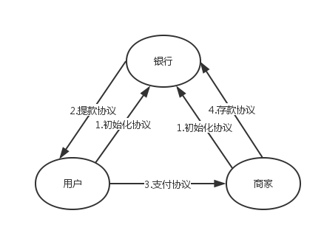
电子现金方案
电子现金的方案中，有三种角色和三大协议。
三种角色为
1.用户。
2.银行。
3.商家。
三大协议为
1.初始化协议。
生成银行的公钥和私钥，用于电子现金的签名与验证。
2.提款协议。
用户从银行中提取电子现金，在相应的银行账户中借记。
3.支付存款协议。
用户将电子现金支付给商家，商家转发给银行，合法且无重复花费则存入商家银行账户中。

Slide 4
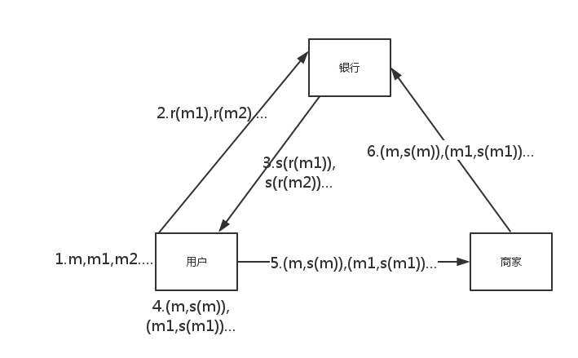
系统电子现金流模型
系统中，一枚电子现金代表了价值一元的货币。
1.用户随机产生m.
2.盲化信息成r(m)，发送银行.
3.银行签名生成s(r(m1))，返回用户.
4.用户去盲化结合所产生的随机数，形成一枚电子现金，形式如：(m,s(m))。
5.支付时，将电子现金(m,s(m))发送商家。
6.商家将电子现金发送给银行，进行合法性和重复性校验，成功，则存款。

Slide 5
系统的数据结构
1.用户
a. identification_id b.bank_account c.balance
2.电子现金
a.coid_id b. sign_id
3.盲化的电子现金
a.sign_blind_id

Slide 6
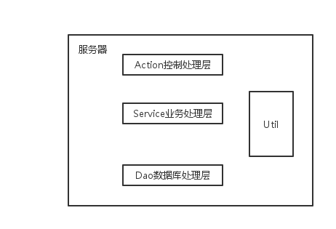
服务端设计
服务端设计分为3层。
1.Action控制处理层。负责请求的分发处理
2.Service业务处理层。负责具体的业务处理实现。
3.Dao数据库处理层。负责数据库中数据的增删查改。
服务端实现了三个工具类。
SignatureUtil：负责电子现金的签名与验证。
CertificationUtil：负责数字证书功能的实现。

Slide 7
功能设计-初始化功能
该功能用于实现银行的公钥和私钥。
利用开源组件包提供的RSA密钥对生成器RSAKeyPairGenrator，来生成银行的公钥和私钥，根据安全性考虑，初始化RSA密钥对生成器时选取2048位参数保证其不易被破解，利用生成器生成密钥对AsymmetricCipherKeyPair，从密钥对中可以获取公钥publicKey和私钥privateKey，最后利用java的输入输出流写入publicKey.pub和privateKey.pri文件中，至此，公钥文件和私钥文件已经生成，给用户商家发布公钥文件，自身保留公钥和私钥两个文件

Slide 8
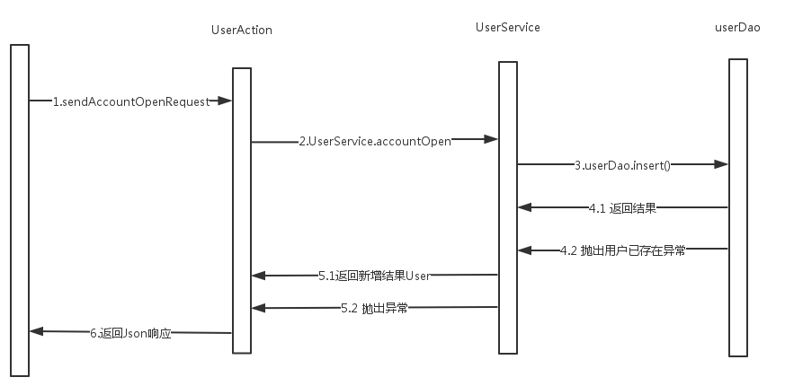
功能设计-开户功能

Slide 9
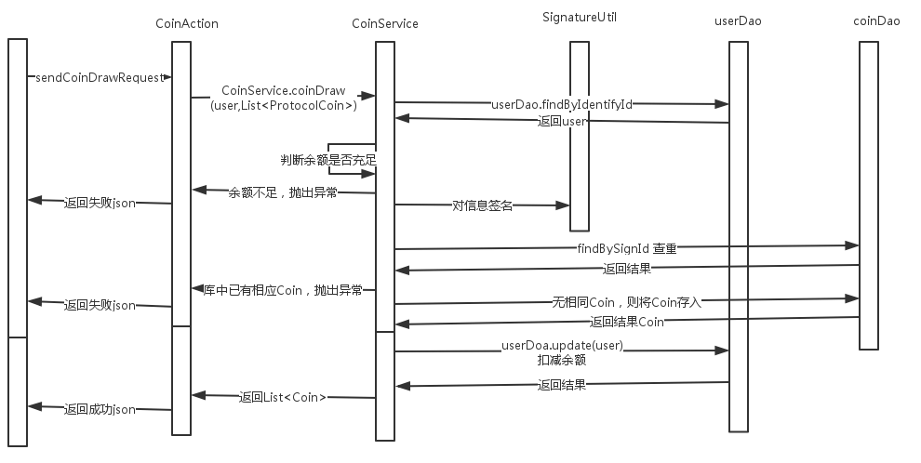
功能设计-提款功能

Slide 10
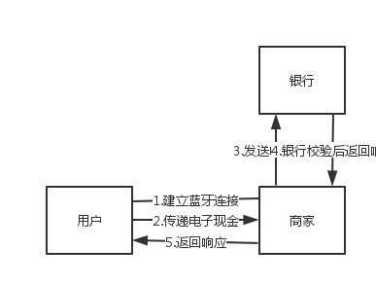
功能设计-支付、存款功能

Slide 11
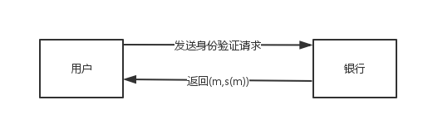
功能设计-银行身份验证功能
用户向服务器发送身份验证请求，服务器端随机产生一个数m，利用数字证书加密得到s(m)，返回(m,s(m)响应到客户端，在客户端，利用数字证书解密s(m)，如果s’(s(m))=m，则表明当前所交互的角色是银行。

Slide 12
Thanks

